Slide 1
ИСТОРИЈА НА БРОЕВИТЕ
Михаела Кралева IXв

Slide 2
Вовед
Со развојот на општеството неразделно се развивала и математиката. Човекот секогаш имал потреба да ги употребува броевите. Уште од периодот кога се занимавал со собирањето на плодовите и ловот знаел да ги идентификува елементите од некое множество. Тоа знаење му овозможило да процени колку е големо неговото стадо или дали му недостасува по некоја овца. Тогашниот човек се однесувал како сегашно мало дете кое се уште не знае да брои.
Броењето се создало со употреба на броеви. Во почеток броењето било со споредување на елементите од некое множество со елементите на некое друго познато множество.
На пример: Ако овчарот имал големо стадо овци, пред да ги одведе на пасење ги претставувал со камења и ги ставал на едно купче. По враќањето од пасење, за секоја овца од тоа купче, земал по едно камче и го оддалечувал настрана. Ако му останувале вишок од камчињата, знаел дека загубил некоја овца, а ако сите ги оддалечил на страна, знаел дека сите овци се вратиле од пасење.

Slide 3
Со тек на времето, човекот се поретко користел прсти, камчиња и други предмети при броењето.
За да ги прикажат бројните вредности, луѓето почнале да користат различни симболи.
На почетокот броевите биле прикажувани како групи од цртички или прави линии.
На пример:
Ако / е еден елемент, /////// е бројот 7
Па /////// + ////// = ///////////// прикажува 7+6=13
Овој систем го користел и Робинзон Крузо. Деновите од неделата ги броел со група од 6 хоризонтални црти, а со дијагонала ги пречкртувал за 7 –от ден.
Но, овој начин на презентација не бил погоден за многу големи и многу мали броеви.
На пример:
145587 + 785221.

Slide 4
Бројни системи
Броен систем е систем на запишување на броеви, односно множество вредности кои се користат за да означат количина.
На пример:
Број на присутни и отсутни ученици, број на предмети, оценки и слично. Споредувањето на вредностите и поимите им помага на луѓето и го олеснува нивното разбирање за околината во секојдневниот живот.
Бројниот систем се состои од:
- множество цифри
- правила за запишување на цифрите

Slide 5
Постојат повеќе бројни системи од кои најпознати се :
- Египетски броен систем
- Римски броен систем
- Декаден броен систем
- Бинарен броен систем
- Октален броен систем
- Хексадекаден броен систем
Броевите кои денеска ги користиме се викаат арапски броеви. Покрај нив, понекогаш ги користиме и римските броеви.

Slide 6
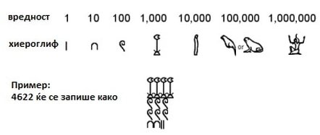
Египетски броен систем
Уште околу 3400 години пред новата ера во Египет и околу 3000 години пред новата ера во Месопотамија бил развиен систем за да ја оначи вредноста 10. Со него бил намален бројот на симболи за прикажување на броевите. Старите египетски броеви биле користени во древниот Египет до првите векови во нашата ера. Тоа бил децимален систем, често заокружен на највисок степен, испишан со египетски хиероглифи.

Slide 7
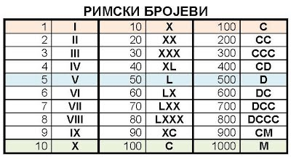
Римски броен систем
Римјаните развиле броен систем со кој се прикажуваат броевите од 1 до 1000000 со користење на 7 основни симболи. Останатите броеви се добиваат со додавање или одземање на знаци.
Арапски број | Римски број
1 | I
5 | V
10 | X
50 | L
100 | C
500 | D
1000 | M

Slide 8
Декаден броен систем
Бројниот систем кој секојдневно го користиме и кој е најраспространет систем за запис на броеви во светот е декадниот броен систем.
Првпат бил употребен во 3 век пред новата ера.
Декадниот броен систем има база или основа од 10 и во овој броен систем се користат следните цифри 0, 1, 2, 3, 4, 5, 6, 7, 8, 9, а броевите се запишуваат како комбинација од овие цифри.
Негативните броеви се обележуваат со знакот „-“. За позитивните броеви обично се изоставува знакот „+“.
Пример
25 + 34 = 59
137 + 271 = 409

Slide 9
Бинарен броен систем
Бинарниот броен систем има база или онова од 2 и во овој броен систем се користат следните цифри 0, 1 .
Сите податоци во информатиката се претставени во бинарен броен систем. Денешните компјутери вршат математички операции во бинарен систем, а исто така складираат податоци во бинарен систем.
Како што ние го користиме системот на декадни броеви во секојдневниот живот, така честопати информатиката има потреба да ги претвори броевите од декадниот систем во бинарен и обратно.
Ако сакаме да претвориме број од декадниот систем во број од бинарниот систем, наједноставен начин е да го поделиме бројот со бројот 2 и да го напишеме остатокот од поделбата. За добиениот број, ја продолжуваме постапката сè додека количникот не е еднаков на нула. Бројот во бинарниот запис се добива кога остатоците од делењето ќе ги запишеме наназад.

Slide 10
Пример
13 : 2 = 6 (1)
6 : 2 = 3 (0)
3 : 2 = 1 (1)
1 : 2 = 0 (1)
Бројот 13 во бинарниот систем ќе биде бројот 1101.
Може да се запише 13 (10) = 1101 (2)
24 : 2 = 12 (0)
12 : 2 = 6 (0)
6 : 2 = 3 (0)
3 : 2 = 1 (1)
1 : 2 = 0 (1)
Бројот 24 во бинарниот систем ќе биде бројот 11000.
Може да се запише 24 (10) = 11000 (2)

Slide 11
Октален броен систем
Октален броен систем има база или основа од 8 и следните цифри 0, 1, 2, 3, 4,5, 6, 7.
Ако сакаме да претвориме број од декадниот систем во број од окталниот систем, наједноставен начин е да го поделиме бројот со бројот 8 и да го напишеме остатокот од поделбата. За добиениот број, ја продолжуваме постапката сè додека количникот не е еднаков на нула. Бројот во окталниот запис се добива кога остатоците од делењето ќе ги запишеме наназад.
Пример
67 : 8 = 8 (3)
8 : 8 = 1 (0)
1 : 8 = 0 (1)
Бројот 67 во окталниот систем ќе биде бројот 103.

Slide 12
Хексадекаден броен систем
Хексадекаден систем на броеви има база или основа од 16 и следните цифри 0, 1, 2, 3, 4, 5, 6, 7, 8, 9, и буквите A, B, C, D, E, F.
Вредностите од наведените букви се како што следува:
A = 10 B = 11 C = 12 D = 13 E = 14 F = 15
Цифрите на хексадеканиот систем се од 0 до F според хексадекадната нотација, односно од 0 до 15 според декадното разбирање за нивната вредност.
Хексадецималниот систем се користи во информатиката во комбинација со бинарниот систем бидејќи лесно може да се изврши конверзијата.
Ако сакаме да претвориме број од децималниот систем во број во системот на хексадекаден број, наједноставен начин е да го поделиме бројот со бројот 16 и да го напишеме остатокот од поделбата.
20: 16 = 1 (4)
1913: 16 = 119 (9)

Slide 13
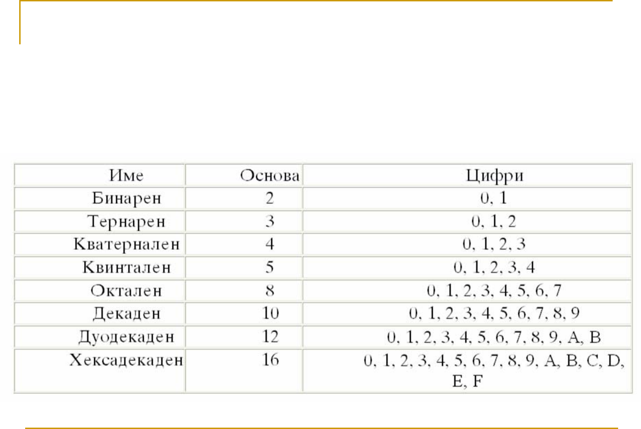
Најчесто користени бројни системи

Slide 14
Ви благодарам за вниманието
Михаела Кралева IXв

